Slide 1
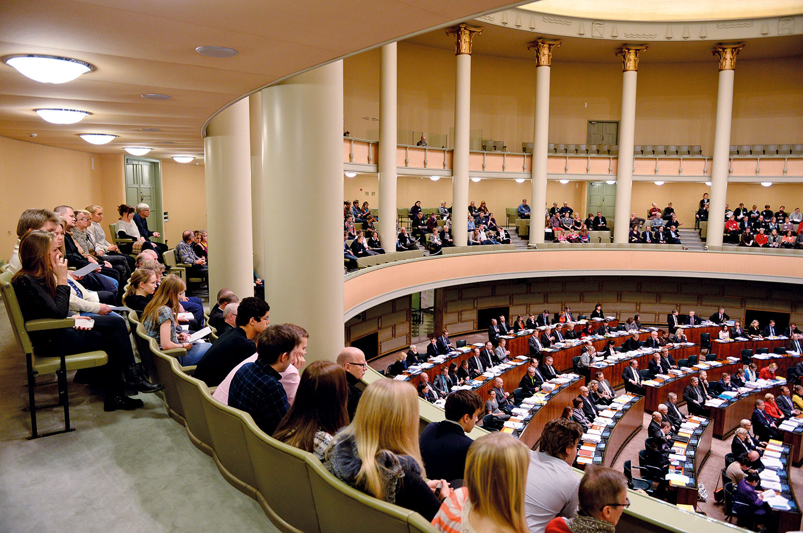
14 Vallanjako Suomessa
Muistiinpanot

Slide 2
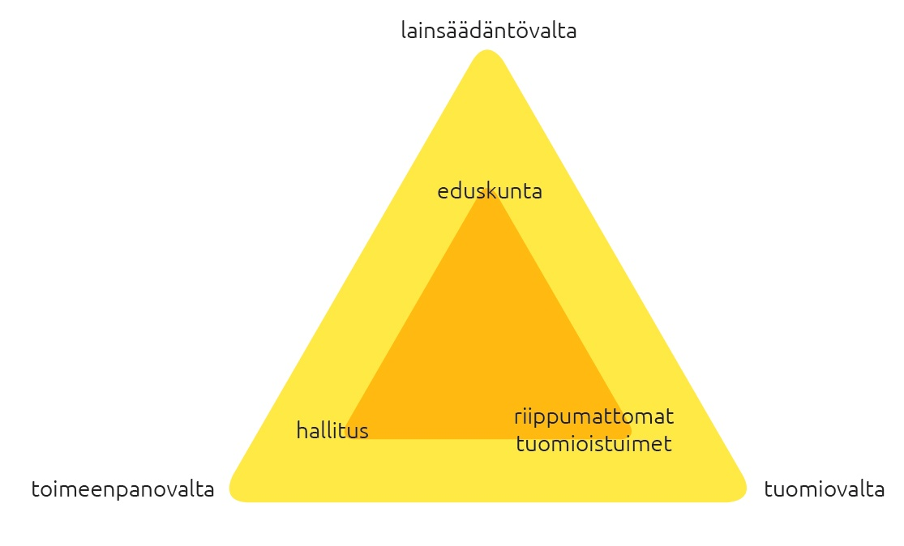
Vallanjako Suomessa
Suomi on tasavaltainen parlamentaarinen demokratia
Suomen valtiosääntö on vahvistettu vuoden 2000 perustuslaissa
määritellään eduskunnan, valtioneuvoston ja presidentin väliset toimivaltasuhteet, valtaoikeudet ja päätöksenteko eli miten valta on jaettu
parlamentaarinen hallitustapa
Vallan kolmijako-oppi Suomessa
Notes:
Vallanjako Suomessa
Suomi on tasavaltainen parlamentaarinen demokratia
Suomen valtiosääntö on vahvistettu vuoden 2000 perustuslaissa
määritellään eduskunnan, valtioneuvoston ja presidentin väliset toimivaltasuhteet, valtaoikeudet ja päätöksenteko eli miten valta on jaettu
parlamentaarinen hallitustapa
Vallan kolmijako-oppi Suomessa

Slide 3
Eduskunta vallankäyttäjänä
Eduskunta käyttää ylintä päätösvaltaa ja lainsäädäntövaltaa
Eduskunta kokoontuu valtiopäiville 1. helmikuuta
Toimielimet ja niiden tehtävät:
a) Puhemies ja puhemiehistö
johtaa puhetta täysistunnoissa ja muotoilee äänestysehdotukset
b) Valiokunnat
15 erityisvaliokuntaa (vastaavat toimialueiltaan ministeriöitä)
lakiasioiden valmistelu
asiantuntijoiden, eturyhmien ja kansalaisjärjestöjen kuuleminen (lobbaus)
merkittävin osa kansanedustajien työstä

Slide 4
Eduskunta vallankäyttäjänä
c) Suuri valiokunta
lakiesitysten ristiriitaisuuksien sovittelu
EU-asioiden käsittely, Suomen kanta asioihin (ei ulko- ja turvallisuuspol.)
d) Täysistunto
lähetekeskustelut, budjetti, välikysymys, tiedonannot, selonteot, ajankohtaiskeskustelut
e) Oikeusasiamies
valvoo, että virkamiehet noudattavat lakia (kaikki julkisia tehtäviä hoitavat)
hyvän hallinnon ja ihmisoikeuksien toteutuminen
kansalaiset voivat tehdä kanteluita vapaamuotoisesti tai lomakkeella
f) Eduskuntaryhmät
puolueet toimivat eduskuntaryhminä
äänestykset ja kannanotot eduskuntaryhmittäin (puoluekuri)

Slide 5
Eduskunnan keskeiset tehtävät
Lakien säätäminen
Budjetin hyväksyminen
Sodasta ja rauhasta päättäminen
Pääministerin valinta
Hallituksen poliittinen valvonta
Osallistuminen EU-asioiden valmistelemiseen

Slide 6
Hallituksen valvonta eli parlamentarismin toteutuminen
Suullinen kyselytunti
Ajankohtaiskeskustelu
Hallituksen antama selonteko
Välikysymys (opposition toimesta)
Tiedonanto ja luottamuskysymys (hallituksen itsevalvonta)
Eduskunnan ja hallituksen välistä vuoropuhelua. Ei tehdä päätöksiä eikä äänestetä.
Johtavat aina päätökseen ja äänestykseen hallituksen luottamuksesta.

Slide 7
Kansanedustajan asema
Kansanedustajat kuuluvat eduskuntaryhmään
Heillä on aloiteoikeus: raha- ja toimenpidealoitteet
He pitävät yhteyttä valmisteleviin virkamiehiin, verkostoituvat
Valiokunnissa vaikuttaminen merkittävin työtehtävä

Slide 8
Valtioneuvosto eli hallitus
Ministerin on oltava rehellinen ja taitava Suomen kansalainen
Hallituksessa on 11 ministeriötä
Eduskunta valitsee pääministerin (presidentti nimittää tehtäväänsä)
Valtioneuvosto käyttää toimeenpanovaltaa
valmistelee ja toimeenpanee lakiehdotuksia
ministeriöt hallinnoivat omaa toimialaansa

Slide 9
Hallituksen muodostaminen
1
Eduskuntaryhmät nimeävät hallitustunnustelijan vaalien tuloksen perusteella
2
Hallitustunnustelija neuvottelee ja sopii eduskuntaryhmien kanssa hallituksen kokoonpanosta ja hallitusohjelman avainkysymyksistä
3
Laaditaan hallitusohjelma, mukana hallitukseen tulevat puolueet
4
Jaetaan hallituspuolueille ministerien paikat eli ministerinsalkut

Slide 10
Hallituksen muodostaminen
5
Presidentti ilmoittaa pääministeriehdokkaan (hallitustunnustelija) eduskunnalle
6
Eduskunta äänestää pääministeristä. Jos ehdokas saa enemmistön, hänestä tulee pääministeri
7
Presidentti nimittää pääministerin ja tämän ehdotuksesta muut ministerit
8
Nimityksen jälkeen hallitus antaa ohjelmansa tiedonantona eduskunnalle

Slide 11
Hallitus eroaa
aina eduskuntavaalien jälkeen
saatuaan epäluottamuslauseen
pyydettyään itse eroa (pääministerin aloitteesta)

Slide 12
Pääministerin asema
Perustuslaki nosti pääministerin painoarvoa Suomen poliittisena johtajana
Valtaoikeuksia:
määrää ministerit ministerivaliokuntiin
presidentin sijainen
eduskunnan hajottaminen pääministerin aloitteesta
johtaa ulkopolitiikkaa yhdessä presidentin kanssa
johtaa Suomen EU-politiikkaa (osallistuu aina Euroopan neuvoston kokouksiin)

Slide 13
Presidentin monet roolit
käyttää toimeenpanovaltaa
johtaa ulkopolitiikkaa yhdessä valtioneuvoston kanssa
Suhteet EU:n ulkopuolisiin valtioihin ja yhteisöihin presidentin vastuulla
EU-politiikka pääministerin vastuulla
on puolustusvoimien ylipäällikkö
nimittää korkeimpia virkamiehiä, esim. suurlähettiläät ja Suomen pankin pääjohtajan
antaa arvonimiä ja myöntää kunniamerkkejä
on arvojohtaja.

Slide 14
Presidentin suhde
Eduskuntaan
voi hajottaa eduskunnan pääministerin aloitteesta ja eduskuntaryhmiä kuultuaan (eli määrätä uudet vaalit)
vahvistaa lait
Hallitukseen
johtaa ulkopolitiikkaa yhteistoiminnassa valtioneuvoston kanssa
nimittää pääministerin
nimittää ministerit
myöntää hallitukselle eron pyynnöstä
johtaa puhetta ulko- ja turvallisuuspoliittisessa valio-kunnassa (UTVA)
Kansalaisiin
arvoniemien myöntäminen
armahdusoikeus
Notes:
Presidentin suhde
Eduskuntaan
voi hajottaa eduskunnan pääministerin aloitteesta ja eduskuntaryhmiä kuultuaan (eli määrätä uudet vaalit)
vahvistaa lait
Hallitukseen
johtaa ulkopolitiikkaa yhteistoiminnassa valtioneuvoston kanssa
nimittää pääministerin
nimittää ministerit
myöntää hallitukselle eron pyynnöstä
johtaa puhetta ulko- ja turvallisuuspoliittisessa valio-kunnassa (UTVA)
Kansalaisiin
arvoniemien myöntäminen
armahdusoikeus

